Slide 1
O’ZBEKISTON RESPUBLIKASIN
OLIY VA O’RTA MAXSUS TA’LIM VAZIRLIGI
TOSHKENT VILOYATI
CHIRCHIQ DAVLAT PEDAGOGIKA ISTITUTI
“Maktabgacha ta`lim ” KAFEDRASI
BOLALARNI SAHNALASHTIRISH VA IJODIY FAOLIYATGA O`RGATISH FANI
MAVZU: MAKTABGACHA TALIM TASHKILOTLARIDA TEATIRLASHTIRILGAN FAOLIYAT OLIB BORISHNING ASOSIY VAZIFALARI

Slide 2
REJA:
1.Maktabgach talim tashkilotlarida teatrlashtirilgan faoliyatining ahamyati
2.Turli yosh guruhlarda teatrlashtirilgan faoliyatining vazifalari

Slide 3
Мактабгача таълим тизимини тубдан такомиллаштириш чора-тадбирлари тўғрисидаги Ўзбекистон Республикаси Президентининг 2017-йил 9-сентябрдаги қарорида кўрсатилганидек “Миллий маданий-тарихий қадриятларни акс эттирувчи ва болаликдан китоб ўқишга қизиқишни уйғотувчи ўқув методик, дидактик материаллар ва бадиий адабиётларни тайёрлаш ҳамда мактабгача таълим муассасалари фаолиятига жорий этиш бўйича чора-тадбирларни амалга ошириш вазифалари белгилаб берилди

Slide 4
Har bir insonning bolaligi ro’li o’yinlar asosida o’tadi, u bolada kattalarninig hayotiy qonun-qoidararini anglashni o’rgatadi. Har bir bola o’zi bilgancha o’ynaydi lekin bu o’yinlar asosan kattalar, sevimli qahramonlardan o’rganib yoki ularga taqlid qilgan holda amalga oshiriladi.

Slide 5
jamiyatda o’z o’rniga ega bo’lish modelini yaratishni;
> milliy va manaviy qadriyatlarni singdirib borgan holda bolaning madaniyatini oshirishni
> to’g’ri fikrlash, yaxshilik va yomonlik haqidagi tushunchalarni o’yinlar orqali bolalar ongiga singdirib borishga yordam beradi.

Slide 6
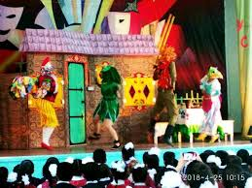
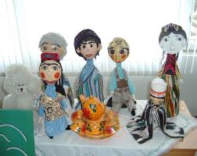
BOLALAR TEATRI

Slide 7
Teatrlashtirilgan mashg’ulotlar o’z ichiga ertaklardan lavhalar qo’yish, rasmga qarab ro’lli suhbatlar tuzish, hayotiy mavzularga oid mustaqil improvizatsiya ( o’xshatish) qilish (kulgili voqealar qiziq hodisalar va h.z); qo’g’irchoq tomoshalarini ko’rish va uni muhakama qilish, dramatizatsiyalashtirilgan o’yinlar,ro’lni ijro etish

Slide 8
Tarbiyachi o’zining aktiyorlik faolligi bilan tortinchoq bolalarni faqatgina tomoshabinga aylantirib qo’masligi,har bir bolani diqqat bilan kuzatishi lozim .
Tarbiyachi bolalarni muntazam ravishda qo’llab quvatlashi, ularning xato qilish va sahnaga chiqishda “qo’rqish”, “artist” va “tomoshabin”ga bo’linib qolishlariga yo’l qo’ymaslik lozim.

Slide 9
MTM TEATRLASHTIRILGAN O’YINNI O’TKAZISHDA QUYIDAGILARGA ALOHIDA E’TIBOR QARATISH LOZIM:
Pedagogik faoliyatning barcha yo’nalishlariga teatrlashtirilgan faoliyatni har doim va har kuni singdirish
Bolalarning teatrlashtirilgan o’yinni uyshtirishda o’zaro va kattalar bilan hamkorligi
Janr va mavzuning turli tumanligi
Bolalarning teatrlashgan o’yinni tayyorlash va o’tkazishdagi maksimal faolligi

Slide 10
Teatrlashtirilgan o’yinlar davomida bolalarda
Atrof olam haqidagi tushunchalari kengayadi;
Tasavvur,ong,anglash kabi psixologik tushunchalarni rivojlanadi
Ko’rish, eshitish, so’zlab berish kabi turli analizatorlar rivojlanadi;
So’z boyligi Grammatik nuqtai nazardan to’g’ri gapirish, o’z fikrini to’g’ri ifodalash,talaffuz, temp, so’z intonatsiyasi va ifodasi faollashadi;
Motorika,tembr suhbat qurish ko’nikmalari mukammalashadi;
Xissiy- irodaviy faoliyati rivojlanadi;
Xulq shakillanishi ro’y beradi
Jamoada faoliyat olib borish bir biri uchun javobgarlik rivojlanadi;
Mustaqil fikirlash ijodiy faollik rivojlanadi;
Teatrlashtirilgan faoliyatda ishtirok etish bolalarga quvonch ulashadi;

Slide 11
Kichik guruh
Bu yoshda bolalarda teatrlashgan rejissorlik o’yinlarining boshlang’ich etaplarini ko’rish mumkin.
jumladan barmoqlar teatri, stol teatri va h.k.
Bolalar barmoqlar teatri shakillarini kattalar bilan berilgan mavzu bo’yicha improvizatsiya qilishda foydalanadi.

Slide 12
Asosiy vazifalari
Qahramonlarni to’g’ri baholash, e’tiborli bo’lish ijobiy idealni tarbiyalash.
Teatrlashtirilgan o’yin faoliyatiga kuchli qiziqishni kuchli rivojlantirib borish.
Bolalarning nutq,qo’shiq,mimika,jest,harakat va shu kab boshqa harakatlarni erkin ko’sata olishlariga erishish.
O’yin, qo’shiq va raqs san’ati orqali ijodiy obraz va ijro etish ko’nikmalariga erishish.
Bolalarning narsa va hodisa, tabiat va haqiqat, kelajak va o’tgan zamon an’analar va boshqa narsalar haqidagi tushunchalarni kengaytirish.
Bolalarda stol teatri, dramatizatstya, yerda ijro etiladigan teatr kabi teatrning turli yo’nalishlari haqida tushunchalarini mustahkamlashga yordam beriladi.

Slide 13
Bolalarda o’zlari yaxshi biladigan, hikoya,ertaklarni improvizatsiy qilish, mustaqil yoki tarbiyachi ko’magida turli hikoyalar tuzishga yo’naltirish.
Bolalarda ong ,fikirlash,diqqatni shakillashtirish.
Bolalarda o’zini va o’rtoqlarining harakatlarini to’g’ri baholashga o’rgatish.
Bolalarda turli harakatlarni bajarish, raqs tushish,yorqin obraz yaratish istagini kuchaytirish.
Ro’l o’nash yani aktyorlik mahoratini ko’rsatish ko’nikmalarini tarbiyalash.

Slide 14
O’rta guruh
Bu yoshda bolalarda teatrlashtirilgan o’yinga nisbatan qiziqishi kuchayadi.
Bola 4-5 yoshdan yumshoq o’yinchoqlar, yog’ochli teatr, konusli teatr, xalq o’yinchoqlari teatri kabi stol teatrining turli ko’rinishlarini o’rganadi.
Barmoqlar teartiri ko’proq mustaqil faoliyatda foydalanilib, ular sher va kichik ertaklarni barmoqlari yordamida improvizatsiya qilish ko’rsatib berishga harakat qilishqdi

Slide 15
Asosiy vazifalari
Bolalarda teatrlashtirilgan o’yin faoliyatiga kuchli qiziqish uyg’otish.amatizatsiya, qo’shiqli va raqsli improvizartsiya jarayonida mukammal obroz yaratishga o’rgatish.
Atrofdagi narsalar haqidagi tushunchalarni boyitib borish.
Narsalarning rangi, holati, kattaligiga ko’ra ajratish ko’nikmalarini rivojlantirish. Bolalarda teatrlashtirilgan o’yin faoliyatida ishtirok etuvchi tomosha qahramonlari haqidagi bilimlarini kengaytirish.

Slide 16
Bolalar so’z boyligini to’ldirish va faollashtirish.
Nutqning intanatsion ifodaliligini shakillantirish. Teatrlashtirilgan o’yin faoliyatida bolalarda suhbat qurish ko’nikmalarini rivojlantirish.
Qo’g’irchoqldan to’g’ri foydalanish qoidalarini mustahkamlash.
Bolalarda qo’g’irchoqlar bilan improvizatsiyalashgan o’yinlarda istirok etish istaklarini shakillantirishda davom ettirish.
Maktabgacha talim muassasasi hodimlari, ota – onalar va bolalar oldida tomosh ko’rsata olish qobilyatini muntazam ravishda shakillantirish va qo’llab quvatlab borish.

Slide 17
Katta guruh
Katta guruhlarda ro’y beradigan chuqurlashtirilga teartlashtirilgan o’yin ko’nikmalari drammatizatsiyalashtirilgan o’yin va teatrlashtirilgan rejissorlik o’yinlarining turli shakillari hisobiga o’rganiladi.
Katta guruh tarbiyalanuvchisi bir nech adabiy asardan tashkil topgan improvizatsiya o’yinlari mustaqil ko’rinishlar qo’yish imkoniyati yaratiladi.
Bunday yondashuv bolalarda rejissorlik tajribalarini oshiradi.
Tomosha uchun mavzu va so’zlar murakkablashtiriladi.

Slide 18
Asosiy vazifalari
Bolalarda badiiy ijro etish ko’nimalarini shakillantirishda o’yin, qo’shiq,raqs improvizatsiyalaridan foydalangan holda mukammallashtirish.
Atrofdagi munosabatlariga nisbatan bolalarning tushunchalarini kengaytirish.Guruhda , zalda, maktabgacha talim muassasasi binosiga moslashish ko’nikmalarini mukammallashtirish.
Bolalarda qo’g’irchoq teatrining turlarini ajrata olish va aytib bera olish ko’nikmalarini mustahkamlash.

Slide 19
Bolalarda o’z ruhiyatlarini boshqalarga ulashish musiqa ohangini turli tana harakatlari orqali ko’rsatib berish, badiy o’z – o’ziga ishonish ko’nikmalarini rivojlantirish.
Qo’g’irchoq teatri tomoshalari jarayonida bolalarning yakka va jamoa bilan musiqa asboblari yordamida improvizatsiya qilish tashabbuslarini qo’llab-quvatlash.
Bolalarning maktabgacha talim muassasasi bayramlarida ko’ngil ochar tadbirlarida mashg’ulotlar va mustaqil faoliyat jarayonida olgan o’z bilim va ko’nikmalaridan foydalangan holda faol ishtirok etish ko’nikmalarini qo’llab quvvatlash.

Slide 20
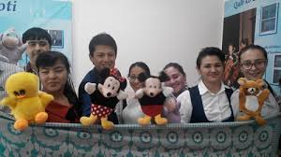
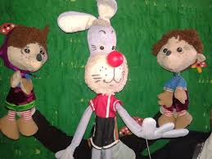

Slide 21
Tayyorlov guruhi
Tayyorlov guruhida o’yin materiali yanada murakkablashadi.
Teatrlashgan tomoshalarga teatrlashgan tomosha qo’yish bolalar operasi, musiqali va ritmik p`esalar kiradi.

Slide 22
Asosiy vazifalari
Teatr san’ati asosida bolalarda har taraflama ijodiy qobilyatlarni rivojlanishini mukammallashtirish.
Badiiy obraz yaratishda o’yin,qo’shiq,raqs improvizatsiyalari orqali bolalarda mustaqil ijadkorlik qobilyatlarini rivojlantirish.
Atrofdagi munosabatlarga nisbatan bolalarning tushunchalarini kengaytirishda davom etiladi.
Bolalar so’z boyligini yaxshilash va ko’paytirishda davom etish muntazam lug’at boyligini kengaytirib borish.
Bolalarning maktabgacha talim muassasasi bayramlarida,ko’ngil ochar tadbirlarida mashg’ulotlar va mustaqil faoliyat jarayonida olgan o’z bilim va ko’nikmalaridan foydalangan holda faol ishtirok etish ko’nikmalarini qo’llab quvvatlash.

Slide 23
Qo’g’rchoqlarni to’g’ri manipulyatsiya qilish ko’nikmalari mustahkamlanadi.
Bolalarga malum mashhur ertak qahramonlarining suhbatlarini improvizatsiya qilish ko’nikmalarini yanada mustahkamlash.
Ong , diqqat, fikirlash, tasavvur qilish , his etish ko’nikmalari mukammallashadi.
Bolalarda o’z ruhiyatlarini boshqalarga ulashish, musiqa ohangini turli tana harakatlari orqali ko’rsatib berish,badiy o’z-o’ziga ishonish ko’nikmalarini rivojlantirish.
Qo’g’irchoq teatri tomoshalari jarayonida bolalarning yakka va jamoa bilan musiqa asboblari yodamida improvizatsiya qilish tashabbuslarini qo’llab- quvvatlash.

Slide 24
Applikatsiyada qirqishni har xil usullari
Olimlarnin fikricha insonlar eng kuchli rang sezishda 1300 xil rang ajrata olar ekan. Demak atrofimizdagi olam nozik rangni ajrata oladigan, mexnatini ayamaydigan asosida boladi va go’zallashadi.
Rang sezishni o’stirish orqali bolalarda estetik tarbiya qobiliyati tarbiyalanadi. Qirqish texnologiyasini egallagan holda qog’ozdan predmetli mazmunli dekorativapplikatsiya quritilgan o’simlikdan somondan aplikatsiya bajaradilar.

Slide 25
Applikatsiya xalq amaliy san’atida keng o’rin tutadi. Applikatsiya so’zining ma’nosi-qiriqib olib yopishtirish demakdir. Bu usulda qog’oz mato, charm, somon, quritilgan o’simliklar, urug’lar tashlandiq narsalar similar iplardan foydalanib,har xil ishalrni bajarish mumkin.
Applikatisya badiiy asarlar yaratishning eng soda va oson ususlidir, bunda tasvirining asosi saqlanadi.

Slide 26
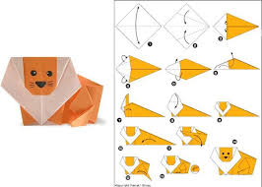
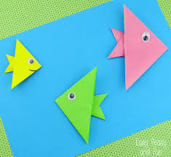

Slide 27
Applikatsiya bundan 2500 yil muqaddam ko’chmanchi xalqlarda paydo bo’lgan. Applikatsiya bilan kiyim-bosh turar joylar bezatilgan. Bu ishlar ular teri-mo’yna namatdan foydalangan. Aplikatsiya turli xalqlarda turli materiallardan tayyorlangan. Masalan yoqutlar applikatsiya usulida po’stloqlardan foydalanishgan, bo’yalgan po’stloqdan qilingan applikatsiyalar bilan o’tovlarni bezatgan. Xanti-mansi, evenk va boshqa shimoliy xalqalrning applikatsiyasida teri sukno mo’yna ishlatishgan. Qozoq-qalmoq osetin buryat va boshqa xalqlar applikatsiyada milliy kiyim uy-ro’zg’or predmetlarini bezashda ishlatishgan. Gazlamadan applikatsiya materiali sifatida foydalanishgan. Gazlama parchalari fond xizmatini o’tovchi materialga tikib naqsh yaratgan.

Slide 28
Applikatsiya ishini bajarishda ishlatiladigan buyumlar
Asboblar ishlatilishiga mos bo’lishi bilan birga elastic talabga javob berishi kerak. Ayrim kerakli ashyoni pa’pe-mashe usulida qaychi qo’yish uchun qalamdon yasash, mo’yqalam qo’ygichni esa qalin kartondan yasash mumkin. Applikatsiya uchun kerakli ashyo murakkab emas; qaychi, elim uchun mo’yqalam, oddiy qalam, qirqim uchun quticha, lattacha, gazeta qog’ozi
Qaychi-uchi to’g’ri, katta-kichik, katta qaychi 14-20 sm, to’g’ri, uchi va aylanaviy kata tasvirlarni qirqish uchun.

Slide 29
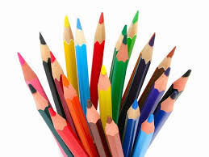
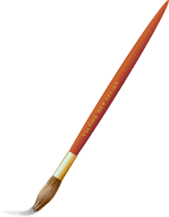
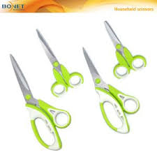
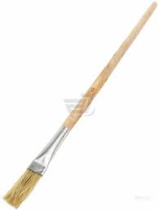
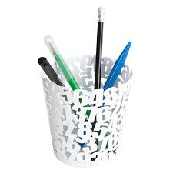
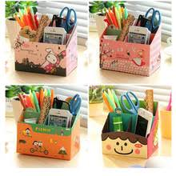
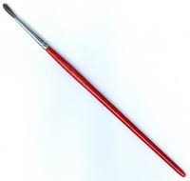

Slide 30
Kichik qaychi: 8-10 sm mayda detallarni qirqish uchun qaychi o’tkir bo’lishi kerak. Stakanga qaychi uchi pastga qaragan holda qo’yilshi kerak. Do’stiga uzatganda uchi o’ziga qaratilgan holda uzatishi kerak, qaychi ko’ndalangida qo’lni silkitish, o’qtalsih mumkin emas. Undan ko’rsatish sifatida foydalanish mumkin emas.
Elim-uchun mo’yqalam: masalan 2-3ta mo’yqalamga ega bo’lishi kerak. Mo’yqalam applikatsiyaning mazmunini katta – kichikligiga bog’liq. Katta xajmdagi applikatsiyaga uchi enli mo’yqalam, mayda detallarga ega, kichik mo’yqalamdan foydalanish kerak.

Slide 31
Mo’yqalam qo’ygich-elim ishatishda elimning ortiqchasi surkalib ketmasligi stolni iflos qilmasligi uchun ishlatiladi.
Qalam-masalan tasvir konturini chizish uchun oddiy, M va TM(yumshoq yarim yumshoq) qalam ishlatiladi. Ular yahshi ochilgan, kontur chizishda ruchka va ximiyaviy qalamni ishlatish mumkin emas. Elim uchun idish-elim kichik idishchalarga solib qo’yiladi. Plastmassa idishlar, spool taqsimchalar tanlanadi, ishlatilib bo’lgandan so’ng tozalab yuvish kerak.

Slide 32
Applikatsiya mavzuli yoki qirqilgan dekorativ shakllarni asosiy fonga turli predmetlar yordamida badiiy bezash uchun ishlatiladigan xalq amaliy san’atining bir turi. Appliaktisiya mashg’ulotlarida bolaning tasviriy malakarini shakllantirishga va ijodiy qobiliyatini o’stirishga yordam beradi. Appliktsiya o’z ichiga hayolni, tasvirni, go’zallikni ko’ra olsih qobilyatini oladi. Applikatsiya mahg’ulotlarida malakalarini bolalar boshqa faoliyatda ham qo’llashari mumkin. Applikatsiya mashg’ultolarini to’laqonli o’tkazish uchun material va jihozlarni oldindan tayyorlab qo’yish muhimdir. Applikatsiya o’rgatsih bolalarni qabul qilish jarayonini o’stirishga asoslanadi. Shakl,hajm, rang, predmetni ‘zaro munosabatlari haqidagi taasurotlarni boyitish bolalarni mashg’ulot vaqtida fikrlash va tasavvurni ishlatishga yordam beradi. Ammo har bir yosh gruppada applikatsiya mashg’ulotlari qo’llaniladigan ta’limiy usullari o’ziga xos xususiyatga egadir.

Slide 33
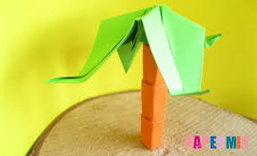
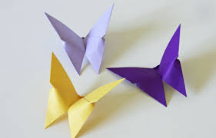
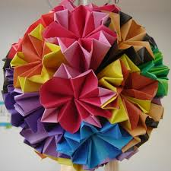
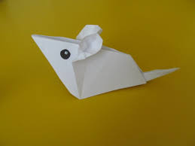


Slide 34
              .
Applikatsiya mashg’ulotlarida bolalar ko’pincha geometrik shakllar bilan munosabatda bo’ladilar, natijada ular tevarak atrofdagi predmetlarda geometrik shakllarni abstrakt ko’rinishini ko’ra olishga o’rganadilar. Bolalar geomterik shakllar bilan tanishishlari jarayonida hali o’zlariga tanish bo’lmagan figuralarning nomini to’g’ri aniqlashga o’rganadilar. Masalan bolalar shaklining burchaklarini sanab uning 3 ta yoki4 taligini natijada uchburchak va to’rtburchak keyinchalik ularni o’zlari mustaqil ko’pburchak kabi shakllarning nomini bilib oladilar. Applikatsiya mashg’ulotlari bolalarda kattalik va fazoni mo’ljallash bo’yicha olgan tasavvurlari va qog’oz betini to’g’ri mo’ljallash kabi o’wuvlari rivojlanadi. Bolalarni qog’oz betida nuqta rentirovka qilishga o’rgatish bolalarni maktabda muvaffaqiyatli o’qishlarini

Slide 35
Geometrik shaklli applikatsiyalar
Applikatsiya qilishda asosiy e’tibor uning umumiy kompazitsiyasiga qaratilshi kerak. Yahshi o’ylangan kompozitsiya ya’ni tasvirlash lozim bo’lgan narsalarni joylashtirish- applikatsiya muvaffaqiyatining garovidir. Eng oddiy applikatsiya bu geometric shakllardan qilinadigan applikatsiyadir. Avvalo naqshning xomaki eskizi tuziladi so’ngra kerakli detallar o’lchami va miqdori hisoblanadi. Detallar tayyorlanib, ma’lum tartibda joylshtiriladi va yopishtirishni qaysi detaldan boshlash kerakligi aniqlanadi. Misol tariqasida eng oddiy geomtrik shakl kvadratni olib, uning bir tekis almashishini hosil qilish uchun turli xollarda joylashtirib ko’ramiz.
Dedaktik applikatsiya bu- naqsh gullardan tashkil topib alohida-alohida tasvirlar (barg,shoh, qo’ziqorin, qush,mashina, odam uy va shu kabilar) dan tarkib topuvchi predmetli hodisa, bu harakatlar uyg’unligini aks ettiruvchi suje’tdan iborat bo’lishi mumkin.

Slide 37
Mazmunli applikatsiya
Mazmunli aplikatsiya . Bu aplikatsiya kompazitsiyaga ko’ra oddiy va murakkab bo’lishi mumkin. Murakkab mazmunli aplikatsiya ertaklar , hikoyalar va shu kabilaga illyuztiratsiya sifatida yasadi. Agarda sudjet oddiy bo’lsa tasvirlarni oldindan belgilab qirqish mumkin. Bu aplikatsiyada malum bir mazmunni ifodalasa bo’ladi. Bu badiy asar uchun ilyuztratsiya bo’lishi mumkin. Aplikatsiyada manzara va narsalarning hajmihi , rangini , soya va yoruqlik tushayotgan tomonini munosib rang berib ko’rsatish mumkin.

Slide 38
Kichik guruhlarni aplikatsiya qilishga o’rgatish
MTMda aplikatsiya mashg’ulotlari birinchi kichik gurug, ikkinchi kichik guruhda boshlab olib boriladi. Bu guruhda barsh mashg’ulotlarda bolalar kattalar tomonidan qilib berilgan tayyor shakillarni qog’ozga to’ri , turli xil joylashishda terib chiqib va yopishtirishga qaratilgandir. Bu guruhda asosiy vazifa- bolalarga yelimlash usullarini o’rgatish hisoblanadi. Kattalar uchun oddiy hisoblangan , bu malaka qator harakatlarni ketma-ket bajarishdan iborat bo’ladi, yani mo’yqalamni to’g’ri ushlab , unda ozgina yelim olish shaklini teskarisi bilan qo’yib yelimni butun shakilga tekis qilib surib chiqish,surayotgan chap qo’lning barmog’I bilan shakilni tutib turish, so’ng mo’yqalamga ehtiyotkorlik bilan qo’yib, shakilni sekin rang tomoni bilan o’girib, qogoz vorag’ining kerakli joyiga qo’yish va salfetga yordamida sekin bosish, chekkalaridan chiqib ketgan yelimni sekin artib olish.

Slide 39
Bu yoshdagi bolallarga anashu harakatlarni egallab olish albatta oson emas. Eng soda shakil – kvadrat va doira uning uchun shu shakilda ishni boshlash lozim. Bu guruhda bolalarda daslab bir; keyin 2-3 qisimdan tuzilgan predmetlarni (qo’ziqori , barmoqcha , qorbobo, uy) yopishtirisga o’rganadilar.shuningdek, yil oxiriga borib bolalar 6-7 xil rangni qizil, ko’k, sariq , yashil,jigarrangni to’g’ri aytib berishlari lozim.

Slide 40
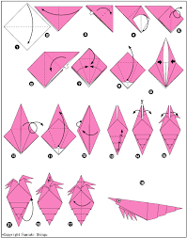
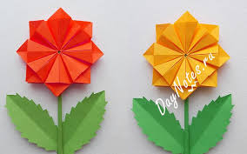

Slide 41
O’rta guruhni aplikatsiya qilisga o’rgatish
Bola hayotining besh yiliga kelib ham psixologik, ham jismoniy tomondan o’sadi. Bu esa bolaning aplikatsiya bo’yich bajaradiga ishning sifat jihatda o’garishiga olib keladi. Bolalar tuzilish jihatdan ancha murakkab bo’lgan predmetlarni tasvirlashga o’rganadilar. Bola hayotining 5 yilida doira, kvadratdan tashqari uchburchak, oval, o’zun to’g’ri to’rtburchakni biladilar. Trapesiya shaklini esa kichik gruxda bo’lgani kabi obrazli tasviriyda davom etadi. Masalan: tom,qayiqcha,kichik gruxga yana qo’shimcha havo rang, pushti,kulrangni sezishga va to’g’ri aytishga urganadilar.ular qog`oz varog’ida tez va osonlik bilan orintirovka qilishga o’rganadilar.

Slide 42
Ular orqada ketma-ket,teng masofada va boshqa fazoviy tushunchalarni egallaydilar. Bolalar to’g’ri kesmalar qirqishdan tashqari aylanaviy shakillar qirqishga o’rganadilar. Yil davomida tarbiyachi bolalarni qirqishning turli usullari bilan tanishtiradi. Tarbiyachi qaychini to’g’ri ushlashga qog’ozni to’g’ri ushlashga o’rgatib boriladi. O`quv yilining davomida bolalarga mazmunli aplikatsiya ishlarini ham tashkil etishi ham mumkin . Masalan: bo`g`irsoq yo`ldan dumalab ketyapti ,o`tloqdagi jo`jalar,qo`ziqorinlar va hokazo.tarbiyachi bu guruhda ko`proq bolalarning o`zlariga tasvirlanayotgan predmeti haqida gapirib berishni ,uning sifat belgisini konkret aytib berishga, tasviriy yo`llarin mustaqil bilishga o`rgatib boradi…

Slide 43
KATTA GURUHDA APLIKATSIYA QILISHGA O’RGATISH
Katta guruhlarda ko`pincha mashg`ulotlarning malum bir qismi 2 va undan ortiq bolalar bilan birga ishlaydigan jamoa ish sifatida tashkil etish lozim.bola hayotining 6 yilda kuzatishlar o`yin sensor tarbiyaning tasiri ostida bolalarda predmetning rangi, shakli,kattaligi va boshqa sifatlari to`g`risida bilim va tasavvurlari shakllanib boradi.bu yoshga kelib bolalarda tasviriy o`quvi va texnik usullarimavjud bo`ladi, qo`l muskullari rivojlangan bo`lib qaychi bilan qiladigan harakatlari ancha aniq va ishonchli bo`ladi, bu esa o`z-o`zidanaplikatsiyaga o`rgatishning ancha murakkab vazifalarini hal etishni taqazo etadi.aplikatsiya mashg`ulotlari prosessiyada predmet to`g`ridida xilma –xilma`lumotlar berib boriladi.bolalar xilma –xil shakllarni atashga,kvadrat,to`rtburchakni bir-biridan farq qilishga, ularning asosiy belgilarni to`g`ri atashga o`rgatib boriladi.

Slide 44
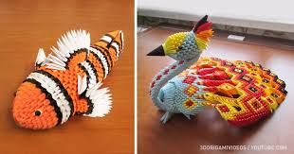
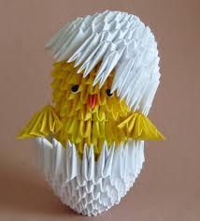

Slide 45
O`quv yilining boshida bolalar bilan doiraviy shakllarni qirqish ustida ishlanadi chunki bolalar bu usulni o`rta guruxda yetarli darajada egallamagan bo`ladilar.Bolalar predmetli, dekorativ aplikatsiyadan tashqari mazmunli aplikatsiya ham bajaradilar.Masalan: quyonning bo`g`irsoq bilan uchrashuvi,qor bosgan uyga qiz bayruq ushlab turibdi va hokazo.
Tarbiyachi ko`proq bolalarning o`zlarining aktivlashtirib bolalarning o`zlarining mustaqil ravishda qirqish yo`llarini,yopishtirish tartibini qidirib topishga undaydi.agarda yangi qirqish yo`llari kiritiladigan bo`lsa tarbiyachining o`zi qirqish yo`llarini ko`rsatib beradi. Masalan:qat-qat usulida qirqish,ayniqsa, simmetrik figuralarni qirqishda bolalar ancha qiynaladilar..

Slide 46
Tayyorlov guruhida aplikatsiya qilishga o`rgatish
Tayyorlov guruhiga o`tgach ularning aplikatsiya bo’limi ancha murakablashadi va ular qirqishning yangi usullarini egallay boshlaydilar. Bu usullar bir necha marta buklangan qogozdan qirqish va siluet qirqish hisoblanadi shu bilan birga bu guruh bolalarini turli xil shakillarda dekarativ naqsh tuzishga va bir necha qisimdan tuzilgan predmetlarni tuzishga hamda mazmunli Aplikatsiya tuzishda predmetlarni joylashtirishga o’rganadilar. Shu bilan birga snektorlarining barcha ranglaridan foydalanishga o’rganadilar. Siluet qirqish – eng murakab usullardan biridir.

Slide 47
Siluet qirqish prosesida bola doimo predmetining obrazini xotirasida tutib turishga va uning konusturiksiya va proporsiyasini kuzatib turishga, qo’l harakatini hosil qilishayotgan shakilning yo’nalishiga moslashishiga to’g’ri keladi. Bu guruhda kallektiv bo’lib aplikatsiyalar bajariladi. Masalan: “Akvariumdagi baliqlar”, “O’tloqdagi gular”, “Ko’chadagi uy va mashinalar”. Har bir bola ishning qaysidir qismini bajaradi. Keyin har bir qisim umumiy fontga birlashtiriladi. Tarbiyachi ishni bolalarni xohishiga qarab taqsimlaydi. Tayyorlov guruh bolalari bilan dasturda mazmunli aplikatsiyalarni berish ko’zda tutiladi. Ular ko’cha, akvarium kabi mavzularda shuningdek “Bo’g’irsoq” kabi ertaklarga illyustrastyalar bajarishlari mumkin.

Slide 48
E’tiboringiz uchun rahmat .

